Slide 1

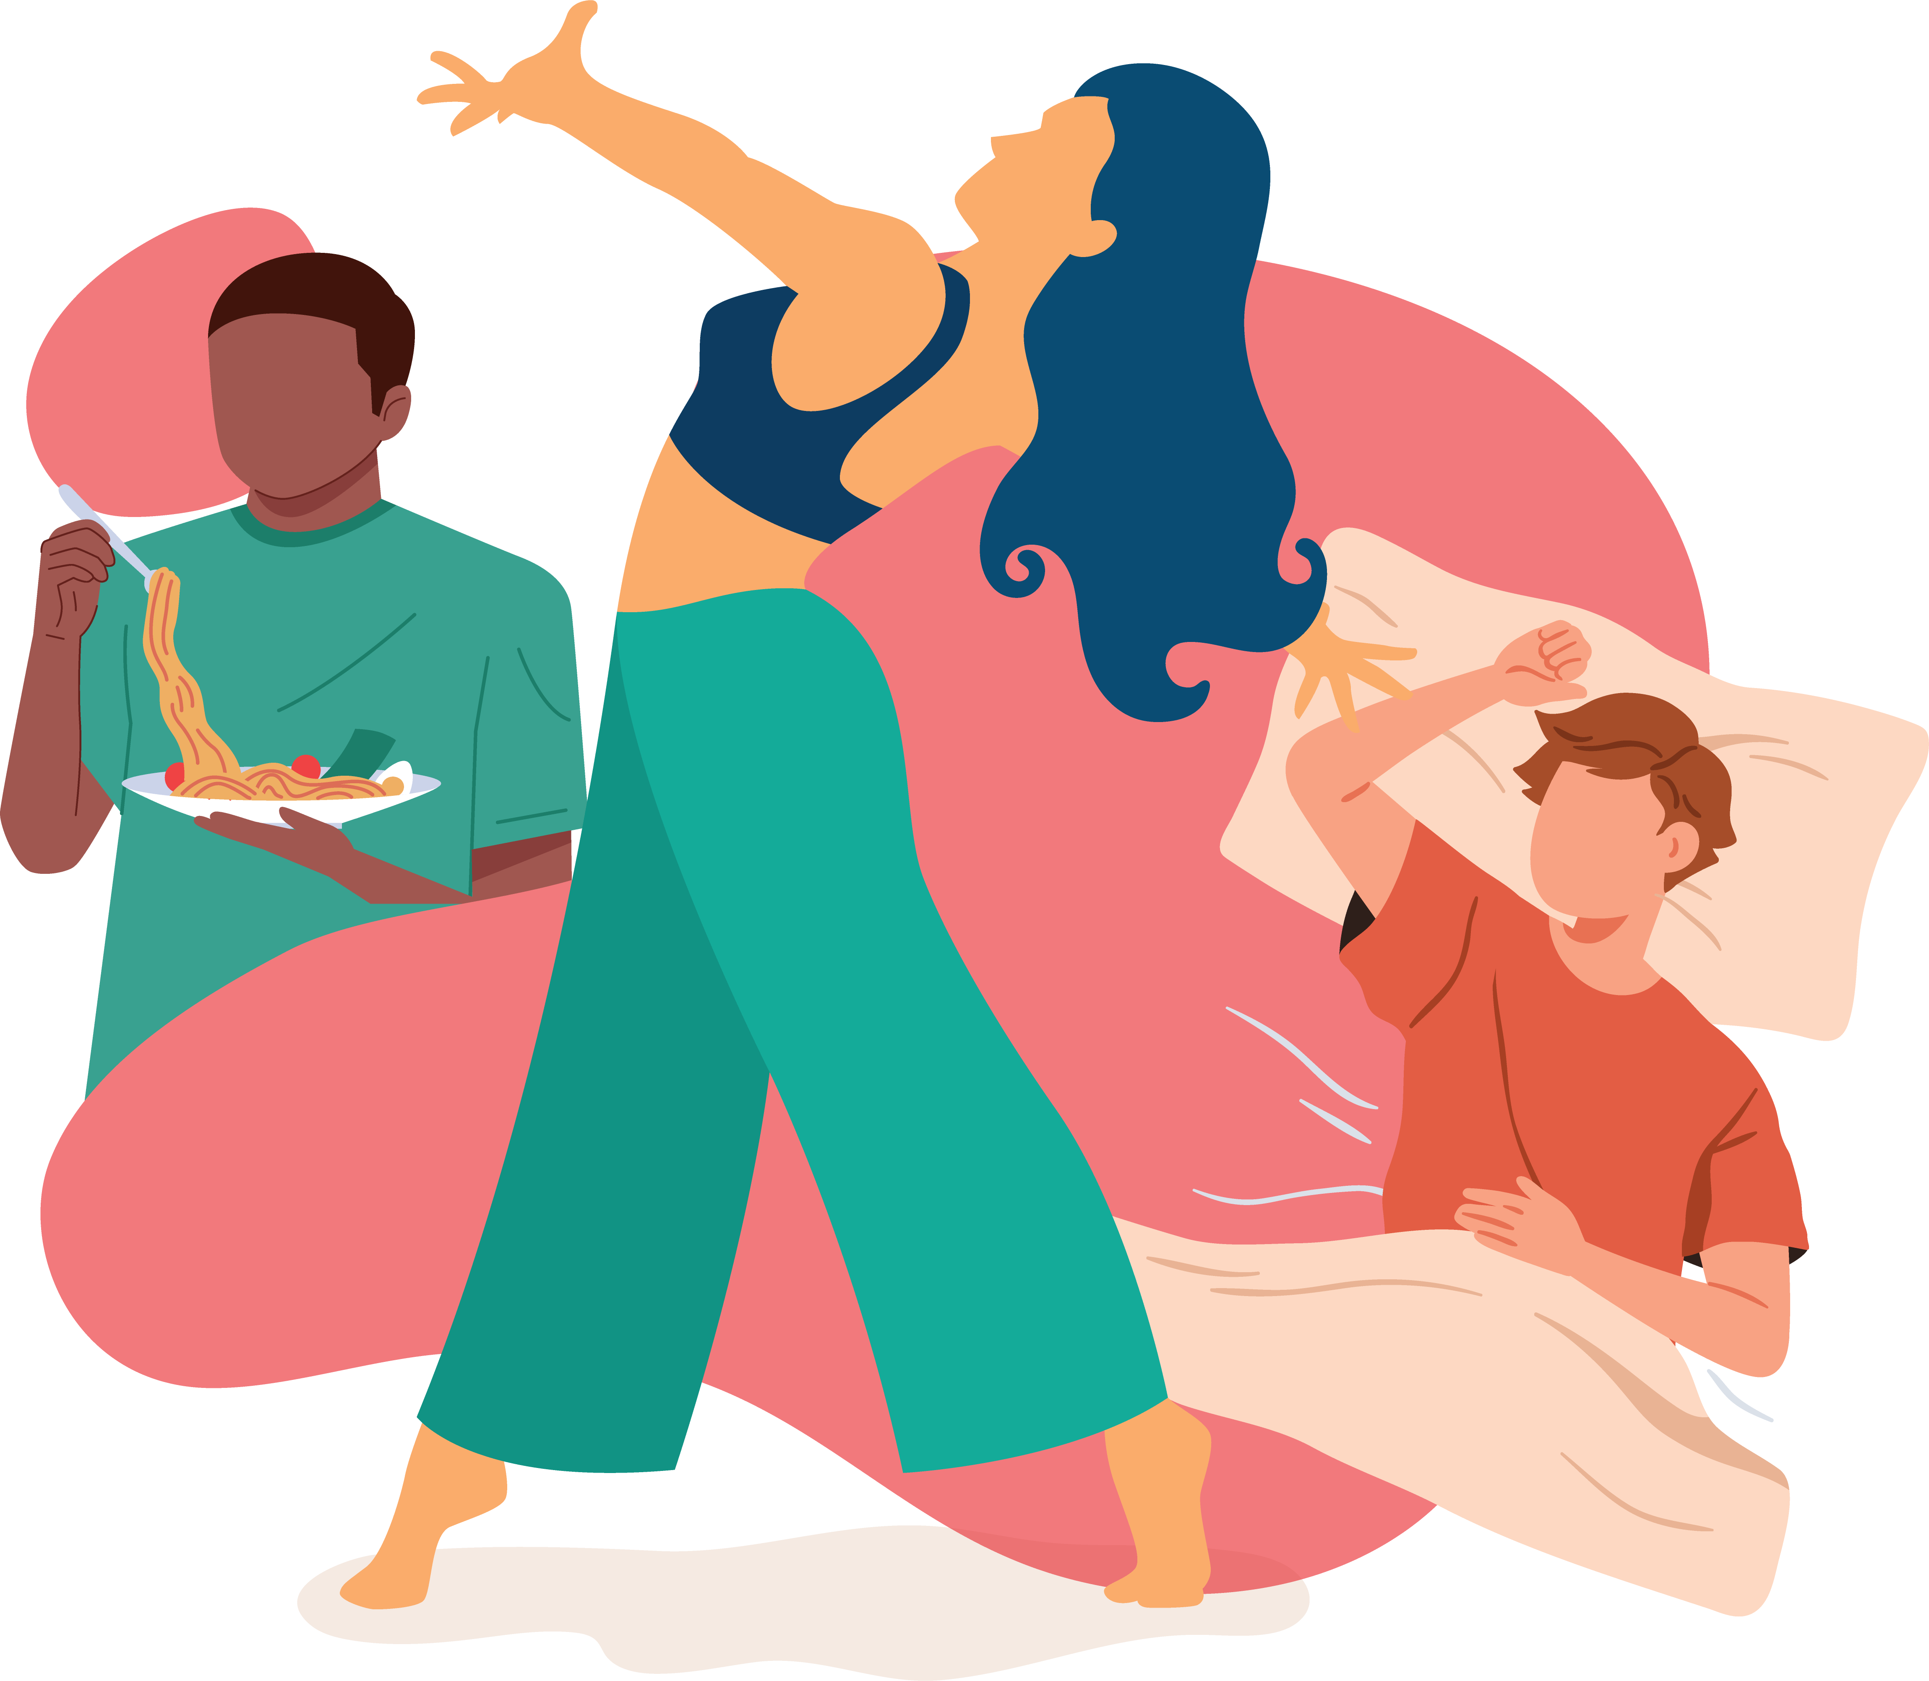

Programme :
15h Conférence…

